Slide 1
SPRAWOZDANIE Z PROJEKTU INPG
Maciej Aleksandrowicz
Aleksandra Dąbrowska
Filip Garbacik Kinga Talaga

Slide 2
SPIS TREŚCI

Slide 3
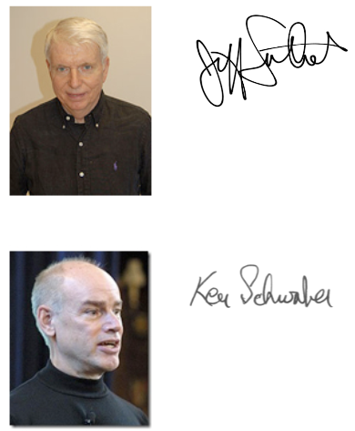
Na początek kilka słów o tym czym jest SCRUM

Slide 4
Przejrzystość
Inspekcja
Adaptacja

Slide 5
Zespół Scrumowy
Właściciel Produktu
Zespół Deweloperski
Scrum Master
Inne pojęcia
Sprint
Backlog Produktu
Definicja ukończenia

Slide 6
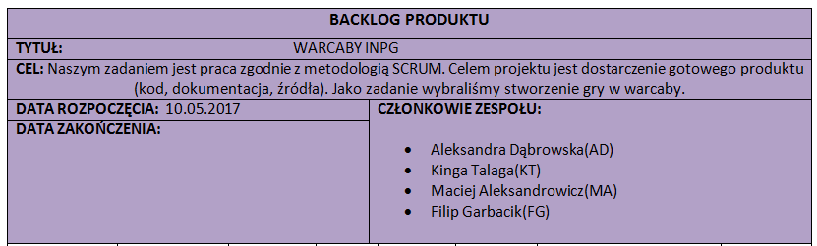
Backlog

Slide 7
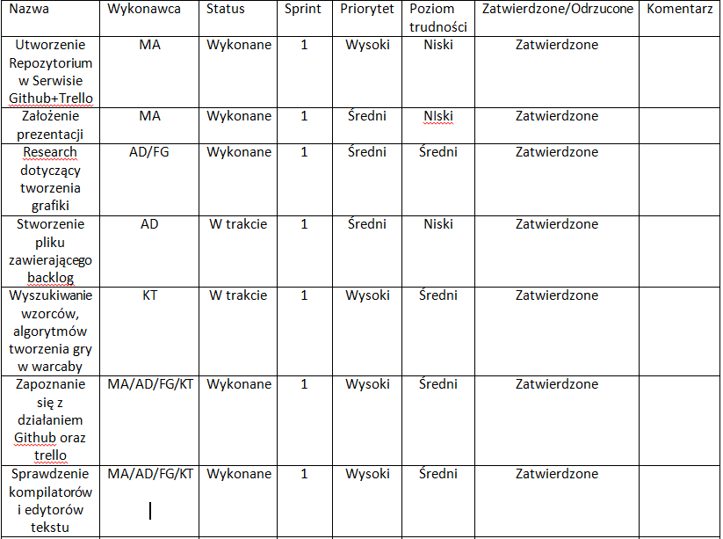
I Sprint

Slide 8
II Sprint
II SPRINT SCRUM MASTER: ALEKSANDRA DĄBROWSKA
Nazwa | Wykonawca | Status | Sprint | Priorytet | Poziom trudności | Zatwierdzone/Odrzucone | Komentarz
Kontynuacja tworzenia sprawozdania, sprawowanie pieczy nad członkami zespołu, rozwiązywanie problemów w zespole. | AD | Zakończono | II | Wysoki | Średni | Zatwierdzone
Napisanie header'a klasy GRA | MA/FG | Zakończono | II | Wysoki | Wysoki | Zatwierdzone | W razie problemów proszę o kontakt
Napisanie header'a klasy INTERFEJSU | KT | Zakończono | II | Wysoki | Wysoki | Zatwierdzone | W razie problemów proszę o kontakt
Ciągła nauka programowania i tworzenia grafiki w języku C++ | AD/MA/KT/FG | Zakończono | II | Wysoki | Wysoki | Zatwierdzone

Slide 9
III Sprint
III SPRINT SCRUM MASTER: KINGA TALAGA, FILIP GARBACIK
Nazwa | Wykonawca | Status | Sprint | Priorytet | Poziom trudności | Zatwierdzone/Odrzucone | Komentarz
Kontynuacja tworzenia sprawozdania, sprawowanie pieczy nad członkami zespołu, rozwiązywanie problemów w zespole. | KT/FG | Wykonane | III | Wysoki | Średni | Zatwierdzone
Instalacja programu Qt Creator, nauka obsługi, przygotowywanie się do implementacji kodu. | AD/MA/KT/FG | Wykonane | III | Wysoki | Średni | Zatwierdzone | W razie problemów proszę o kontakt
Pisanie kodu programu. | AD/MA/KT/FG | W trakcie | III | Wysoki | Wysoki | Zatwierdzone | W razie problemów proszę o kontakt
Przeprowadzenie testów działania gry. | AD/MA/KT/FG | W trakcie | III | Wysoki | Wysoki | Zatwierdzone

Slide 10
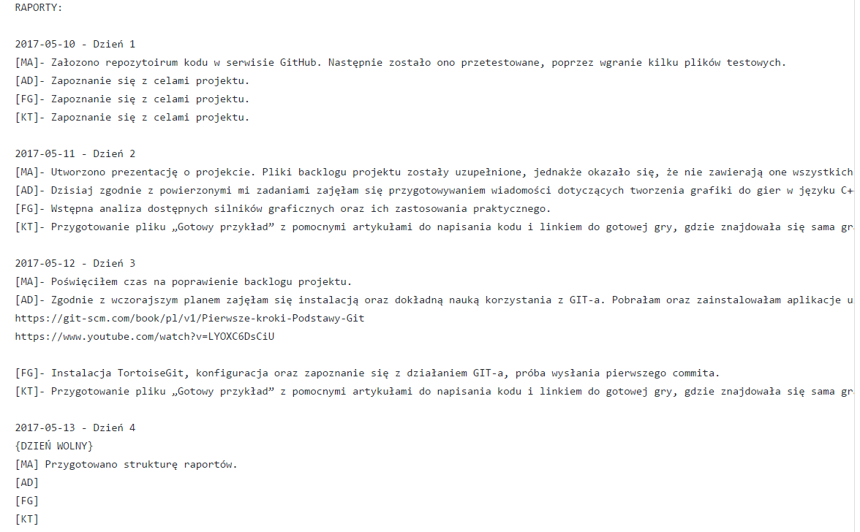
Raporty

Slide 11
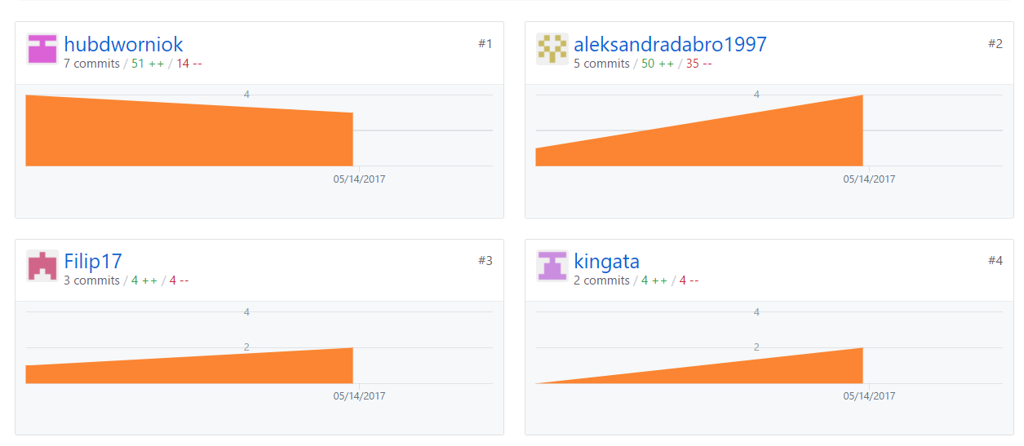
Statystyka commitów

Slide 12
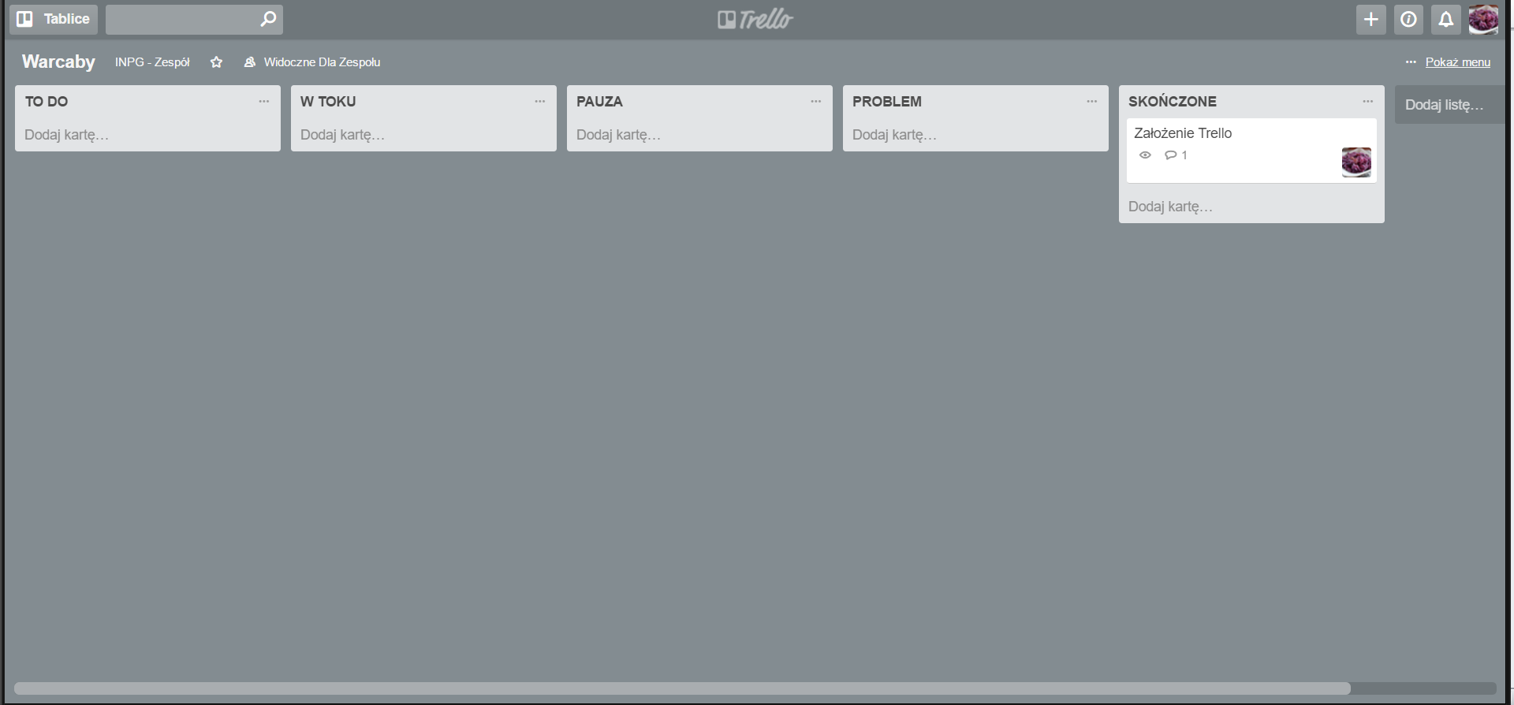
Założenie Trello

Slide 13
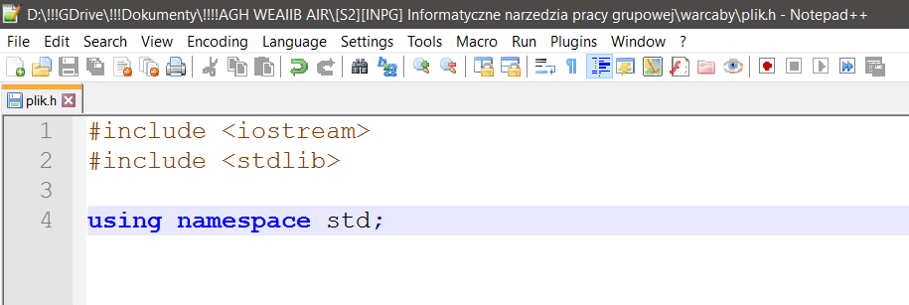
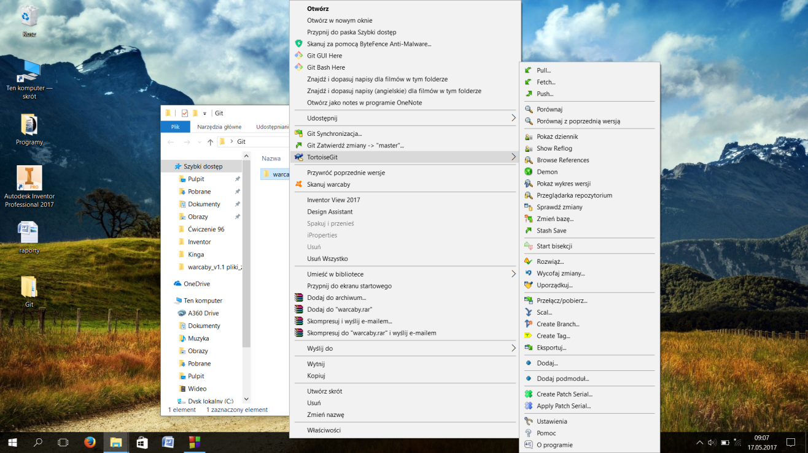
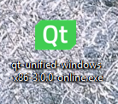
Instalacja oprogramowania

Slide 14
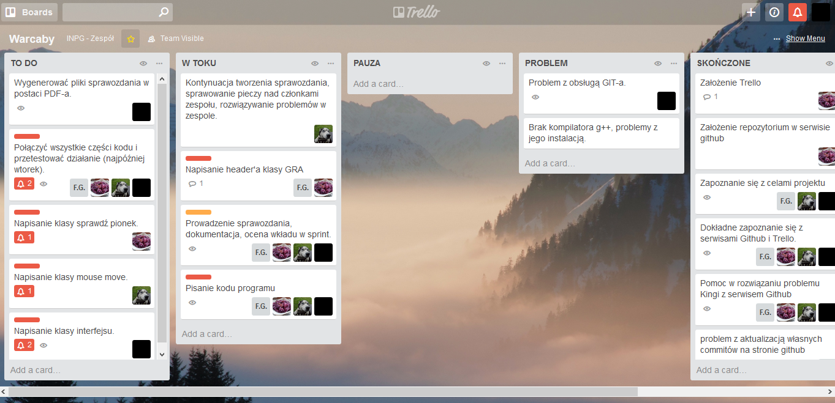
Trello okazało się być bardzo pomocne w pracy.

Slide 15
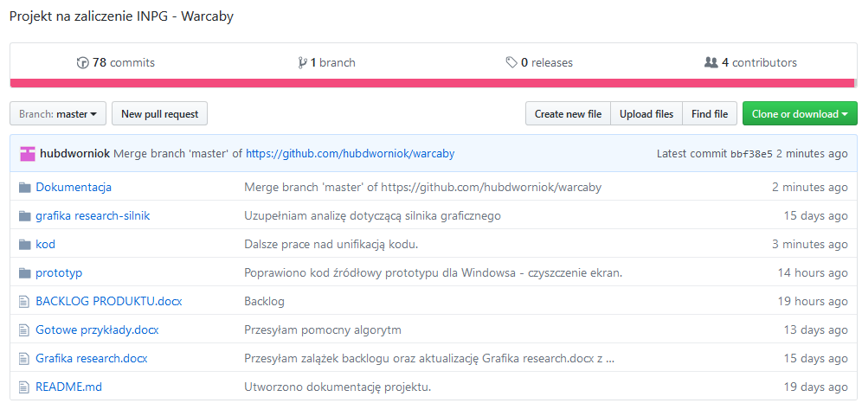
Repozytorium stale się rozrastało i aktualizowało

Slide 16
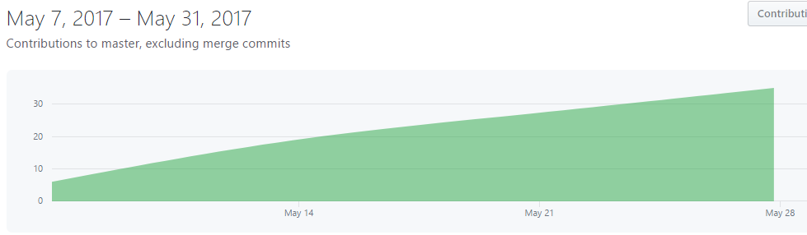
Podsumowanie
Liczba commitów – ok. 100

Slide 17
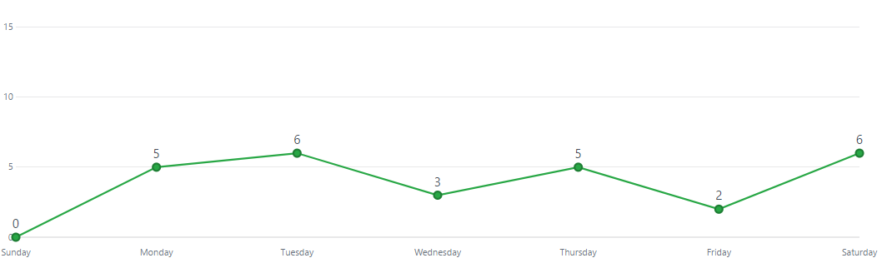
Staraliśmy się regularnie pracować

Slide 18
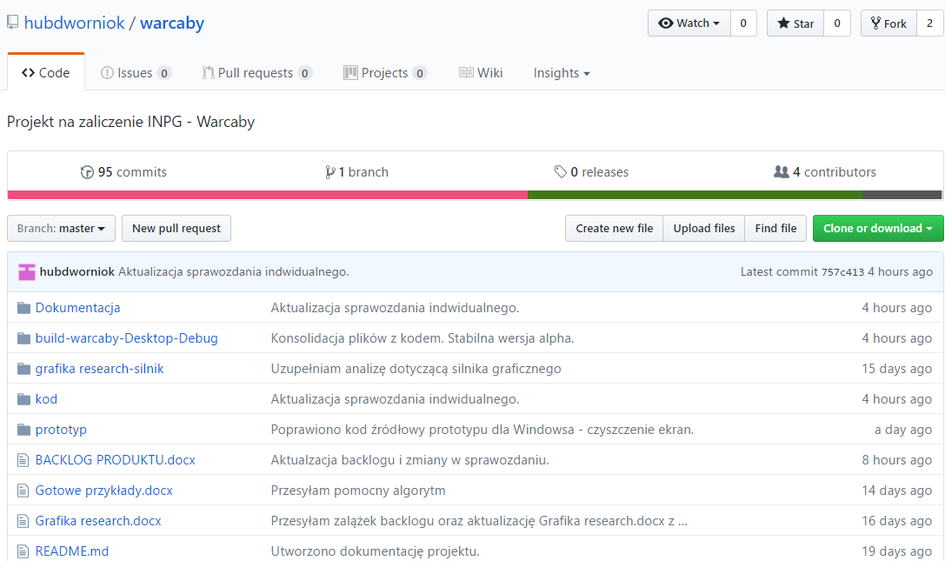
Repozytorium GitHub

